Slide 1
轻
Life
2021-12 Graduation Defense Report
组员：袁健恒，郑海鹏
指导老师：曾凡涛
Light Life STYLE

Slide 2
01
选题分析
Subject analysis
02
团队分工
目录
Team division of labor
CONTENTS
03
技术方案
Technical solution
04
作品展示和介绍
Exhibition and presentation of works

Slide 3
第一部分
PART 01
选题分析
Subject analysis

Slide 4
选题分析
一个方便新生适应校园生活的衣食住行等的广轻专用小程序指南,该小程序中含有广轻学院的食堂介绍、创业申请指导、校内及周边交通指南等。
食堂介绍包括各层食堂窗口的详细分支，创业申请指导帮助学生了解大概流程及需求，校内外的交通指南为学生提供更多的交通参考方案。
食堂介绍服务
介绍学校一饭二饭及食尚等每一层饭堂窗口，提供以饭堂或食物类别筛选功能，能看到菜式样品图。
创业申请服务
为学生提供创业申请提交口。
轻Life
周边交通指南
Description of project
规划好学校周边的交通要点，以及附近知名地的路线规划。为学生提供良好的参考方案，省去探索研究交通的功夫。
PPT模板 http://www.1ppt.com/moban/

Slide 5
分析
广轻学生
新生或方向感差的同学
系统服务包括了广轻学生生活中经常接触以及不可或缺的功能。
对不熟悉环境的新生，方向感差或微社恐的同学提供参考。
有意向升学入广轻的人群
现状态下不完善或是未开发的服务
为有意向来到广轻或是想参观了解的人群提供参考。
此项目开发的功能是基于学生的角度去审视后发现部分功能还未能成熟的出现或应用。

Slide 6
第二部分
PART 02
团队分工
Team division of labor

Slide 7

团队分工
郑海鹏 前端开发：学习使用微信小程序开发
袁健恒 后端开发：使用Mysql,Laravel搭建后台框架

Slide 8
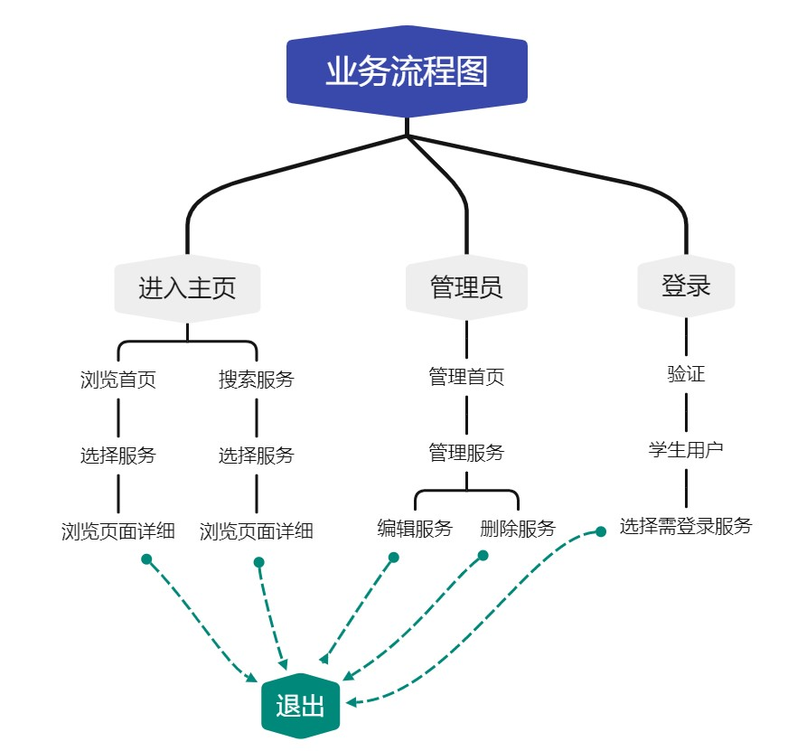

业务流程图
用户
提供一套十分方便的模式供用户使用，作为一个非营利性的项目，更希望有一套简洁大方的模式。
管理员

Slide 9
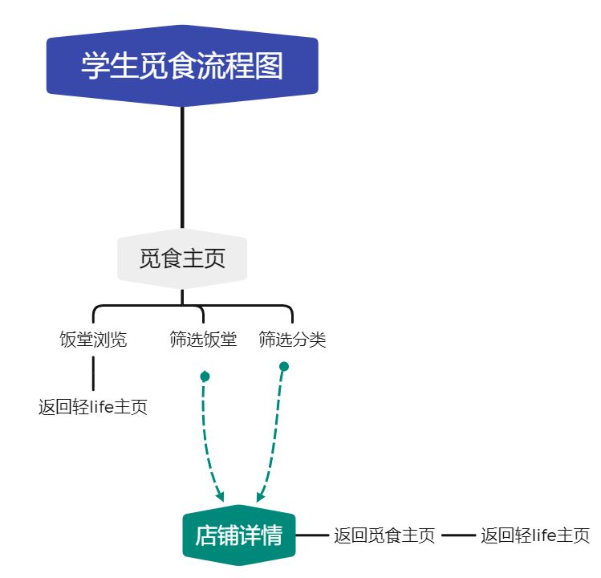
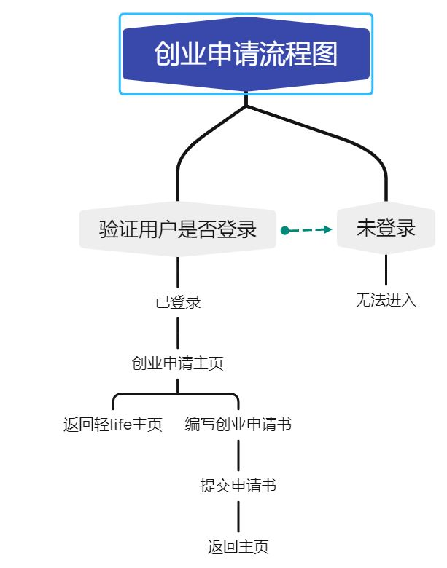
服务流程图
2,780.18
服务流程图
Input Date Here
Service flow chart
流程图名称
类型
学生觅食流程图
创业申请流程图
校园服务
创业申请

Slide 10
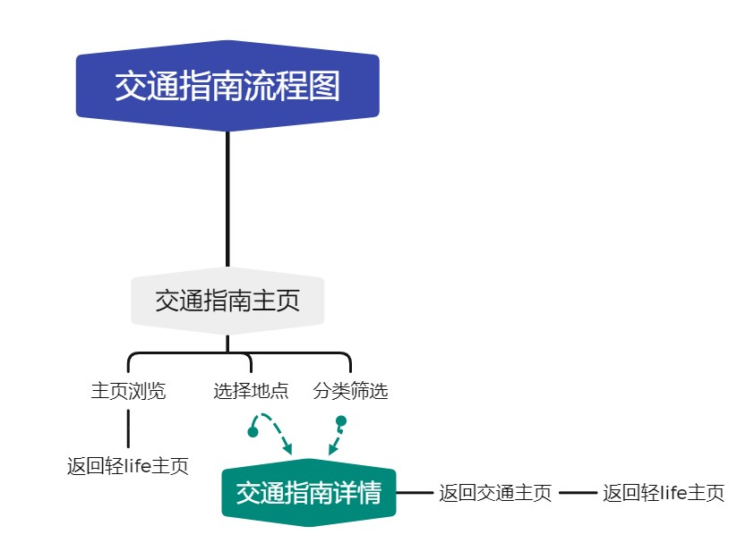
服务流程图
2,780.18
服务流程图
Input Date Here
Service flow chart
流程图名称
类型
交通指南流程图
交通服务

Slide 11
第三部分
PART 03
技术方案
Technical solution

Slide 12
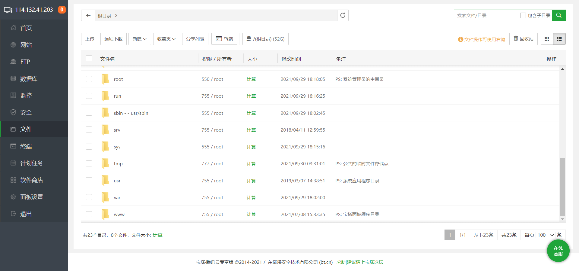
技术方案
2,780.18
Input Date Here
腾讯云轻量服务器
Tencent Cloud lightweight server

Slide 13
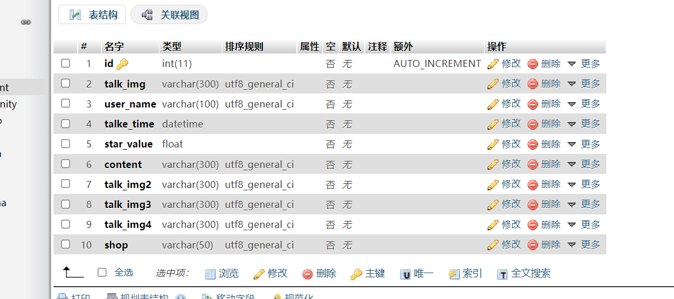
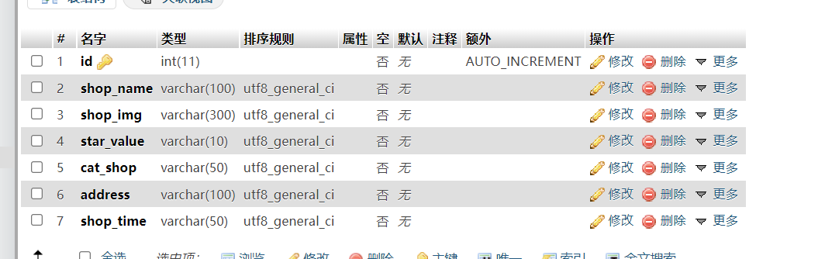
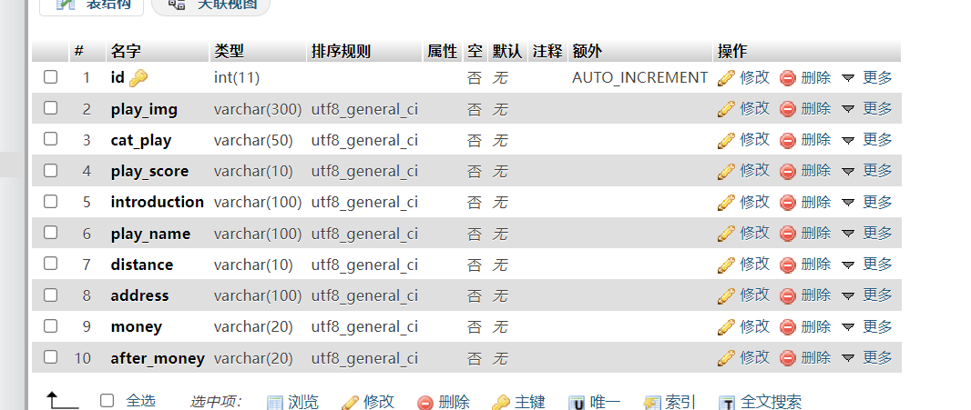
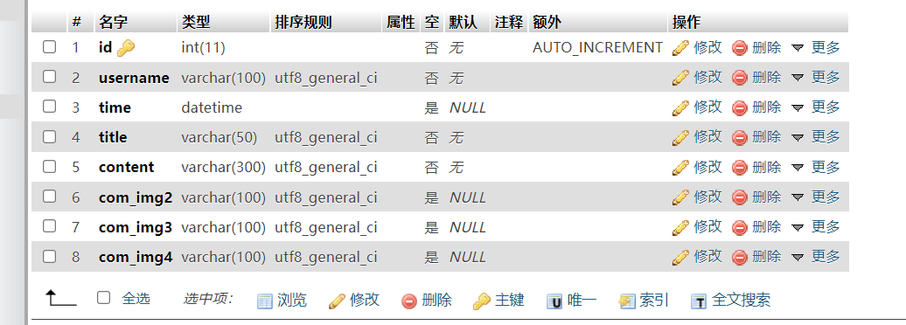
技术方案
2,780.18
Input Date Here
食物数据表设计
Food data sheet design

Slide 14
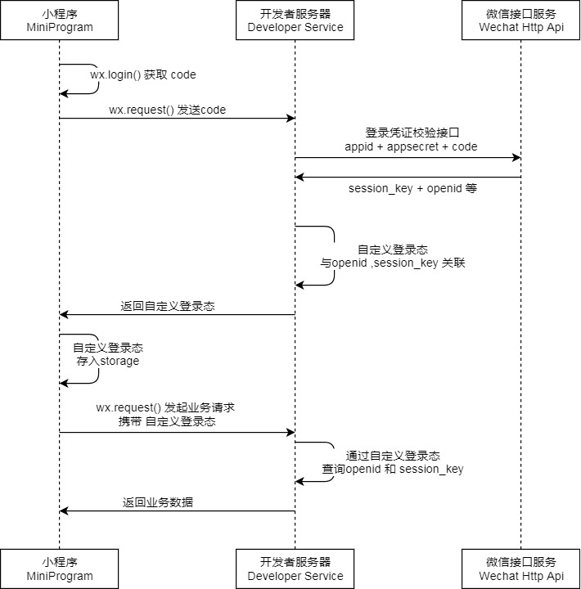
登录流程图
2,780.18
Input Date Here
获取用户信息授权登录
Obtain user information to authorize login

Slide 15
第四部分
PART 04
作品展示和介绍
Exhibition and presentation of works

Slide 16
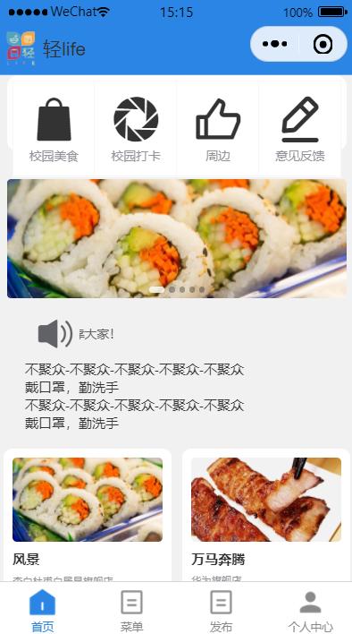
作品展示和介绍
2,780.18
Input Date Here
轻Life首页
Light Life homepage

Slide 17
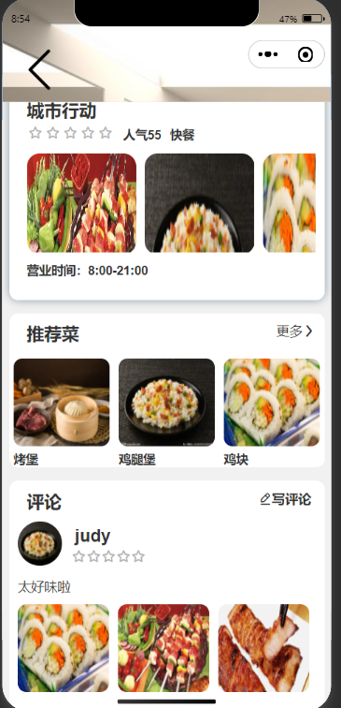
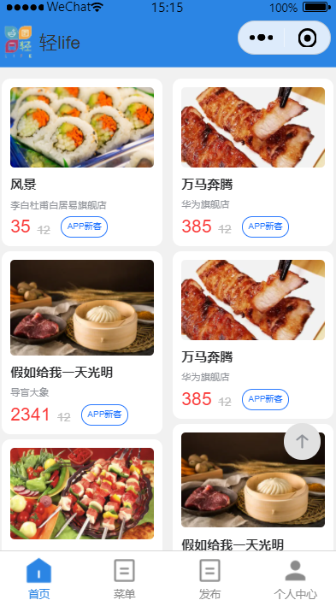
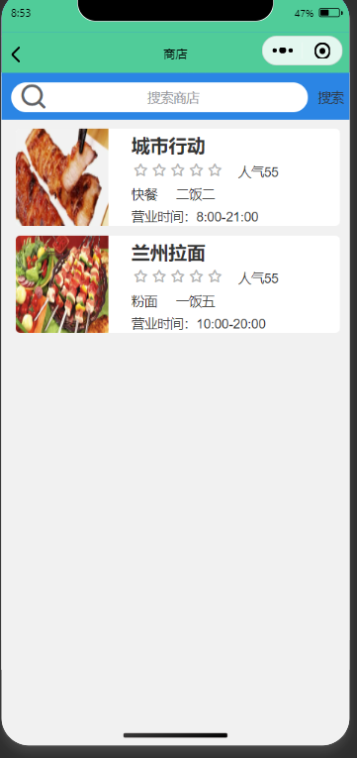
作品展示和介绍
点餐页面
Order page
2,780.18
Input Date Here

Slide 18
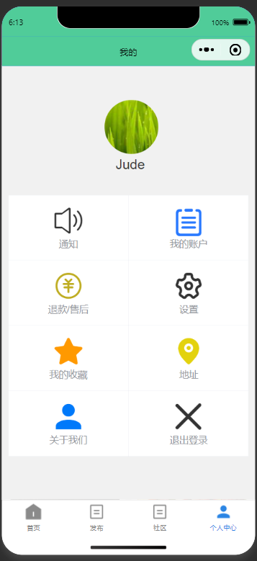
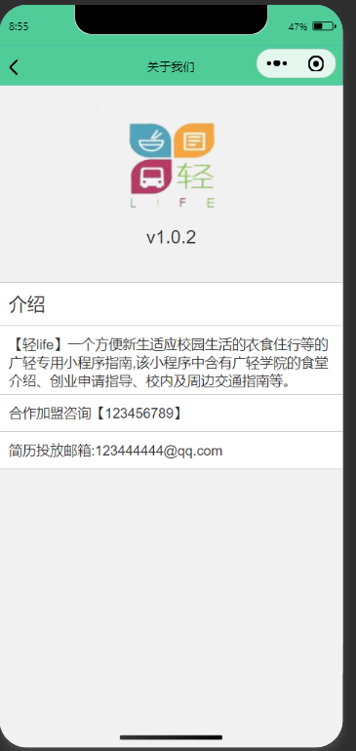
作品展示和介绍
2,780.18
Input Date Here
个人页面
Order page

Slide 19
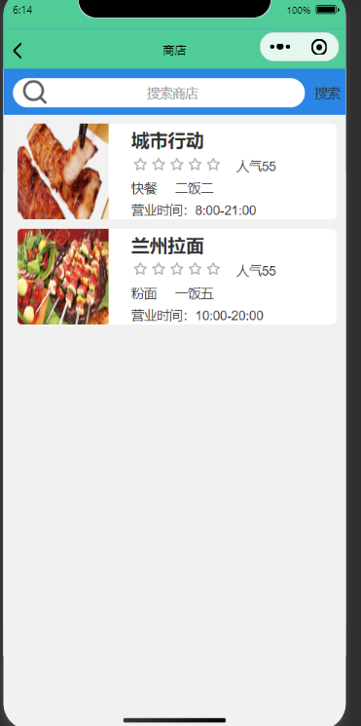

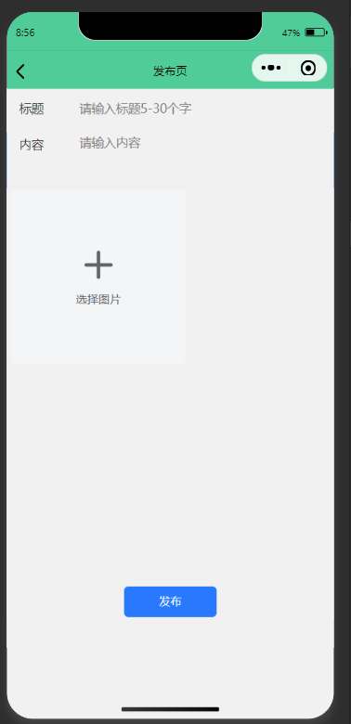
作品展示和介绍
展示
display
2,780.18
Input Date Here

Slide 20
第五部分
PART 05
总结
conclusion

Slide 21
作品展示和介绍
这个学期开始前我们没有接触过怎么去做小程序，我们都是在一边学习一边完成项目，也遇到了很多问题，某些问题可能会卡几天才会解决，我们会请教同学。我们可以从解决困难中获取很多宝贵的经验，让我们在未来开发小程序的时候能够更加熟练从而做到真正的分工合作，以及团队合作，做完这个实训项目我们收获了很多，我们学会了如何去解决一个问题，提升了我们的解决问题能力。未来我们一起努力，一起加油！
2,780.18
Input Date Here

Slide 22
轻
Life
2021-12 Thank
Happy小组
Light Life STYLE

